Slide 1
LES COMITES DE VIGILANCE DANS LA LUTTE CONTRE BOKO HARAM AU CAMEROUN : FONCTIONNEMENT, CONTRIBUTION, ENJEUX ET DEFIS DANS LE PROCESSUS DE STABILISATION
Présenté par :
François WASSOUNI-
Université de Maroua-Cameroun/Chercheur résident à l’Institut d’Etudes Avancées de Nantes-France

Slide 2
CONTEXTE
1- Prolifération des attaques dues à Boko Haram à partir de 2013 et insécurité généralisée dans nombre de localités, surtout frontalières ;
2- L’insuffisance des FMO et FDS sur le terrain combinées a la déliquescence des infrastructures sécuritaires;
3- Sollicitation et implication contribution des population pour la sécurité- sécurité communautaire
4- Réactualisation de l’instruction interministérielle de 1962 portant création des groupes d’autodéfense au Cameroun, et l’arrêté régional de juin 2014 du gouverneur de la région de l’Extrême-nord Awa Fonka augustin ordonnant la réactivation des groupes d’auto-défense dans la région de l’Extrême-nord.
5- Proliférations des comites de vigilances dans les villes et villages exposés au terrorisme, devenant une composante importante ayant pris part a la lutte contre Boko Haram.

Slide 3
ZONES DE L’ÉTUDE
-Les localités de l’étude sont toutes situées dans la région de l’Extrême-Nord Cameroun. Elles sont les communes de Blangoua, Fotokol, Kolofata, Mora et Mayo Moskota;
-Sur le plan géographique et stratégique, les communes étudiées sont situées sur la zone frontalière avec le Nigéria et le Tchad, sont des zones d’insécurité où Boko Haram a eu à mener des attaques ou des incursions ; les habitants effectuent des échanges avec les communautés nigérianes

Slide 4
NOTRE CONTRIBUTION DANS LE CADRE DE CETTE CONFÉRENCE VISE À :
1- Présenter brièvement les comités de vigilance à travers leurs profils, leurs modalités de recrutement et leur contribution à la riposte contre Boko Haram et l’assurance de la sécurité communauté d’une part;
2- Présenter les défis auxquels les comités de vigilance font face dans le contexte de la stabilisation du Bassin du Lac Tchad enclenché depuis 2018 et dont la Stratégie élaborée fait mention de nombre de ces défis;
3- Montrer que malgré l’accalmie observée depuis quelques années et qui milite en faveur de l’hypothèse de la maîtrise du phénomène Boko Haram; les comités de vigilance constituent une corporation qui mérite une attention très particulière de la part des autorités et des communautés auxquelles ils appartiennent.

Slide 5
TECHNIQUE DE COLLECTE DES DONNÉES
Trois techniques de collecte de données ont été utilisées dans le cadre de cette étude :
1- L’exploitation documentaire;
2- Les entretiens, semi-directifs;
3- Les interviews.

Slide 6
ÉCHANTILLONNAGE ET POPULATION CIBLE
La population de cette étude est des membres de COVI et des personnes clés, à savoir : les leaders traditionnels et communautaires, les forces de sécurités, les autorités administratives.
Les membres de COVI sont choisis de façon aléatoire alors que les personnes clés sont sélectionnées selon une démarche systématique. La figure suivante présente le nombre des membres de comité de vigilance par arrondissement.

Slide 7
LES MEMBRES DES COVI: QUI SONT-ILS?
Les comités de vigilances sont des groupes d’auto-défense populaires majoritairement constitués des volontaires.
Ils sont exclusivement composés des hommes sans distinction d’âge ni de religion.
l Eu égard à la situation qui prévaut dans la région, certains mineurs y sont intégrés
Figure 3 : Répartition des enquêtés par tranche d’âge

Slide 8
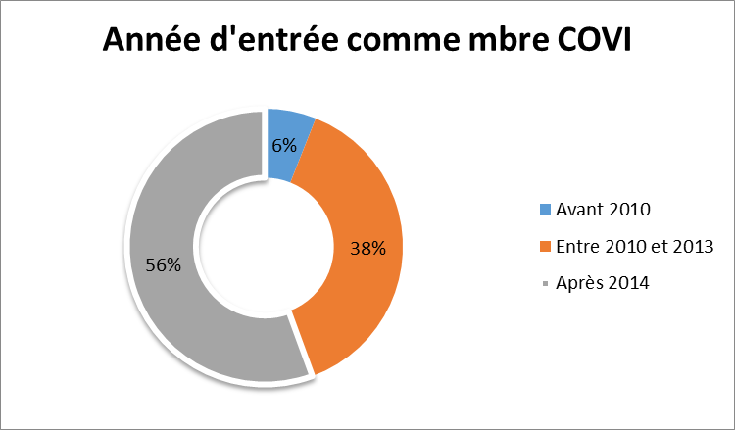
ET DES CHIFFRES?
Environ 6000 membres des comités de vigilances parsemés entre les départements du Logone et Chari, du Mayo Sava et du Mayo Tsanaga en proie au terrorisme.
Fotokol dénombre vingt-trois (23) comités de vigilances actifs constitués de 178 membres
L’arrondissement de Blangoua dénombre quant à lui 478 membres de comité de vigilance.
l’arrondissement de Mora qui cumule à lui seul plus de 3515 membres de comité de vigilance.
- Avant 2010 Survivance des structures traditionnelles d défense.
2010 – 2013 Prolifération des formes actuelles des COVI dues à BOKO HARAM
Extension du Phénomène dans les centres urbains…

Slide 9
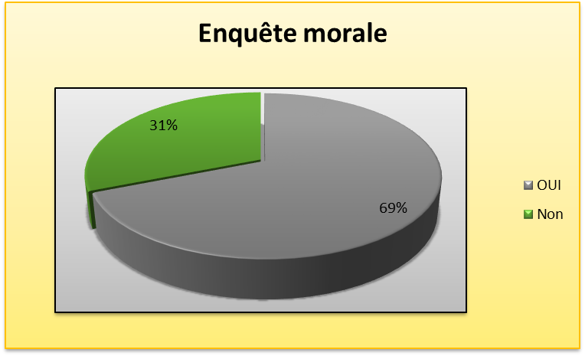
QUELS PROFILS POUR QUELS COMITES DE VIGILANCES DANS L’EXTREME NORD?
L’accès à un groupe d’auto-défense est soumise à condition.
1- LES ENQUE¨TES DE MORALITE

Slide 10
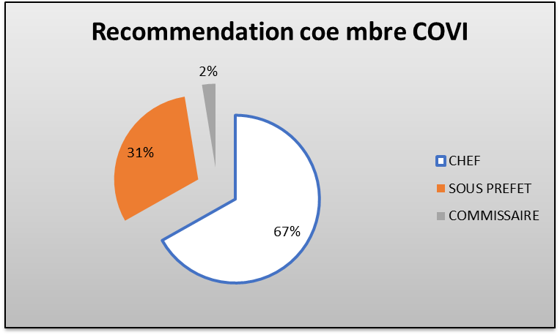
QUELS PROFILS POUR QUELS COMITES DE VIGILANCES DANS L’EXTREME NORD?
2- LES RECOMMANDATIONS

Slide 11
QUELS PROFILS POUR QUELS COMITES DE VIGILANCES DANS L’EXTREME NORD?
Arrondissement | PAR LE CHEF |  | PAR LE SOUS-PREFET |  | PAR LE COMMISSAIRE
 | OUI | Non | OUI | Non | OUI | Non
BLANGOUA | 100% | 0% | 0% | 100% | 0% | 100%
FOTOKOL | 67% | 33% | 38% | 63% | 0% | 100%
KOLFATA | 43% | 57% | 32% | 68% | 8% | 92%
MAYO MOSKOTA | 91% | 9% | 3% | 97% | 0% | 100%
MORA | 75% | 25% | 72% | 28% | 4% | 96%

Slide 12
LES COVIS: QUELLE PLACE DANS LE DISPOSITIF SÉCURITAIRE DE L’EXTRÊME-NORD?
Si tôt admis dans un groupe, les membres des comités de vigilances ont plusieurs rôles. Dans la chaine sécuritaire, ils sont chargés de :
Servir de courroie de transmission entre les Forces de défense et de sécurité et les populations locales ;
Sonner l’alerte en cas d’intrusion et ou de suspicion d’une attaque ;
Collecter et fournir des renseignements aux forces de maintien de l’ordre et de sécurité afin qu’ils prennent les dispositions sécuritaires y avenantes ;
« Participer aux combats » ;
D’effectuer les patrouilles dissuasives dans les quartiers, les villages et les villes.

Slide 13
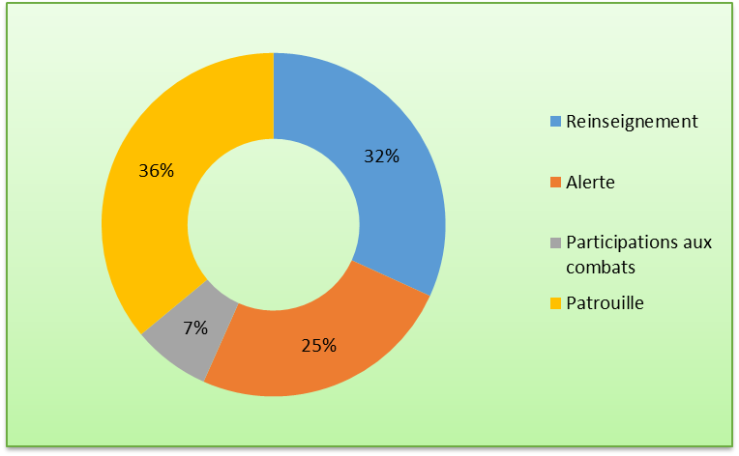
LES COVIS: QUELLE PLACE DANS LE DISPOSITIF SÉCURITAIRE DE L’EXTRÊME-NORD?

Slide 15
LES COVIS: QUELLE PLACE DANS LE DISPOSITIF SÉCURITAIRE DE L’EXTRÊME-NORD?
Arrondissement | ARMES BLANCHES |  | ARMES DE FABRICATION ARTISANALE |  | OPERATIONS MILITAIRES
 | OUI | Non | OUI | Non | OUI | Non
BLANGOUA | 89% | 11% | 2% | 98% | 38% | 62%
FOTOKOL | 100% | 0% | 80% | 20% | 19% | 81%
KOLOFATA | 92% | 8% | 33% | 67% | 33% | 67%
MAYO MOSKOTA | 82% | 18% | 88% | 12% | 59% | 41%
MORA | 94% | 94% | 94% | 94% | 94% | 94%

Slide 16
LES COVIS: QUELLES ARMES ET POUR QUELLES OPERATIONS?
Dans l’exercice de leurs fonctions, les membres des comités de vigilance se servent des armes rudimentaires fabriquées de manière artisanales. Celles-ci sont essentiellement constituées des armes blanches notamment des couteaux, des machettes, des lances, des flèches auxquelles y convient d’ajouter des gourdins et des faucilles.
Arrondissement | ARMES BLANCHES |  | ARMES DE FABRICATION ARTISANALE |  | OPERATIONS MILITAIRES
 | OUI | Non | OUI | Non | OUI | Non
BLANGOUA | 89% | 11% | 2% | 98% | 38% | 62%
FOTOKOL | 100% | 0% | 80% | 20% | 19% | 81%
KOLOFATA | 92% | 8% | 33% | 67% | 33% | 67%
MAYO MOSKOTA | 82% | 18% | 88% | 12% | 59% | 41%
MORA | 94% | 94% | 94% | 94% | 94% | 94%

Slide 17
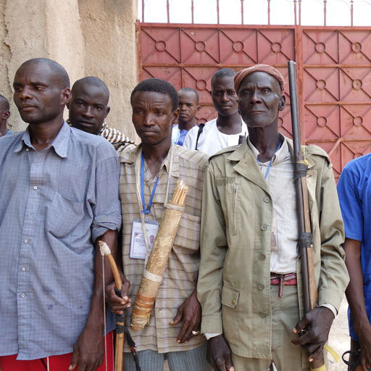

Slide 18
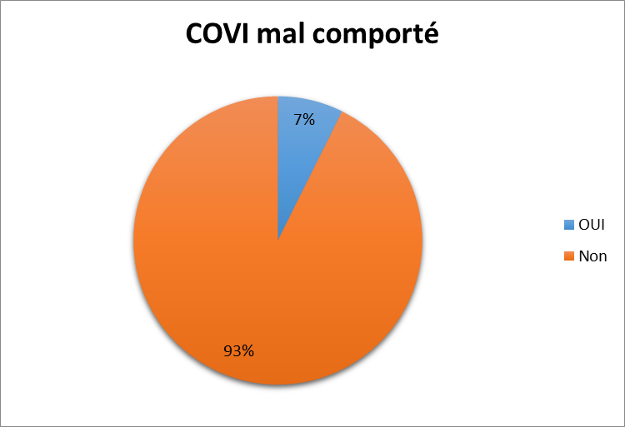
LES COVIS : QUELS ABUS/DÉRIVES ?
Les membres des COVI sont recrutés pour leur probité morale. En dépit des enquêtes de moralité dont ils font l’objet, ils se démarquent très souvent par de nombreux abus et autres écarts de comportement sur le terrain.
Les cas les plus flagrants sont:
Les ports illégaux d’armes et des uniformes militaires;
La consommation des stupéfiants;
L’inactivité sur le terrain;
Le rackettage des populations;
Les vols.
Dans l’arrondissement de Fotokol par exemple, 17 membres de
comité de vigilance ont été exclus sur un effectif de 178 membres
réellement actifs entre janvier et juin 2019… Soit :
01 membre pour port illégal d’arme et rackettage des populations ;
04 pour consommation des stupéfiants et abus sur les populations;
09 pour inactivités sur le terrain ;
03 pour rackettage des populations et vols.

Slide 19
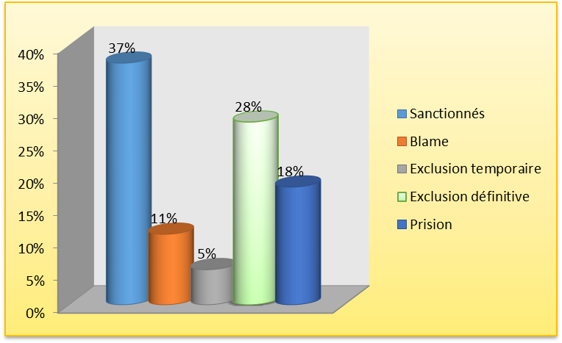
ET LES MÉCANISMES DE RÉPRESSION ?
GRILLE DE SANCTIONS
Les blâmes;
Les exclusions temporaires;
Les exclusions définitives;
Les emprisonnements.
Sanctionnés | Blame | Exclusion temporaire | Exclusion définitive | Prision
37% | 11% | 5% | 28% | 18%

Slide 20
LES COVIS: QUELLES PERCEPTIONS?
En dépit de nombreuses controverses qui animent les débats à leur sujet, les COMITES DE VIGILANCES donnent bonne impression aux autorités locales, administratives et sécuritaires.
PERCEPTIONS DES COVIS PAR LES FMO ET FDS
Les FMO ET LES FDS Apprécient les travaux et la collaboration des COVI.
Les COVIS sont une alternatives sécuritaires locales … Car les aux FDS et les
FMO ne peuvent pas être partout au même moment. Ce qui explique :
L’implication de certains membres des COVI dans les opérations militaires au front à travers l’organisation des escorte et les traques des terroristes fugitifs;
La coordination des patrouilles dissuasives entre les FMO OU FDS en les COVI Sur le terrain;
La collecte, l’organisation et la mutualisation des renseignements;
Les implications des FDS dans les enquêtes de moralités et le suivi des COVI.

Slide 21
LES COVIS: QUELLES PERCEPTIONS?
PERCEPTIONS DES COVI PAR LES AUTORITES ADMINISTRATIVES
Les COVI sont une arme à double tranchant (ICG, 2017) qu’il faudrait gérer avec beaucoup de tac sous peine de briser la chaine sécuritaire construite autour de Boko Haram dans l’Extrême-Nord. Ce qui explique la forte implication des préfets, sous préfets et autres dans le recensement et l’identification des membres des COVIS dans leur périmètre de commandement.

Slide 22
LES COVI, QUEL ENGAGEMENT POUR QUEL PRIX ?
1- Du sacerdoce au sacrifie suprême (travail bénévole au service de la communauté avec des risques élevés (beaucoup ont été blessés, tués, leurs membres de la famille également; des maisons brulés ou pillés lors des incursions de Boko Haram; cible privilégiée de Boko Haram;
2- De l’abandon de leurs activités quotidiennes et d’antan pour servir la communauté et familles lésées du point de vue des activités génératrices des revenus pour leur entretien;
3- De l’ingratitude et des stigmatisations (certains les taxent de complicité, d’arnaqueurs, de violeurs des droits; des altercations avec parfois des injures lors des contrôles dans les postes de passage;
4- Suspicions diverses et sanctions pour des dénonciations calomnieuses (Les comités de vigilance de l’Extrême Nord camerounais sont coincés entre les attaques ciblées de Boko Haram et la méfiance de leurs communautés. (ISS, 2019)
5- Quelques appuis des députés, maires et du Chef de l’Etat avec une forte odeur de détournement;
6- Catégorie la plus lésée des appuis humanitaires (pour nombre d’organisations humanitaires, les COVI violent les droits de l’homme

Slide 23
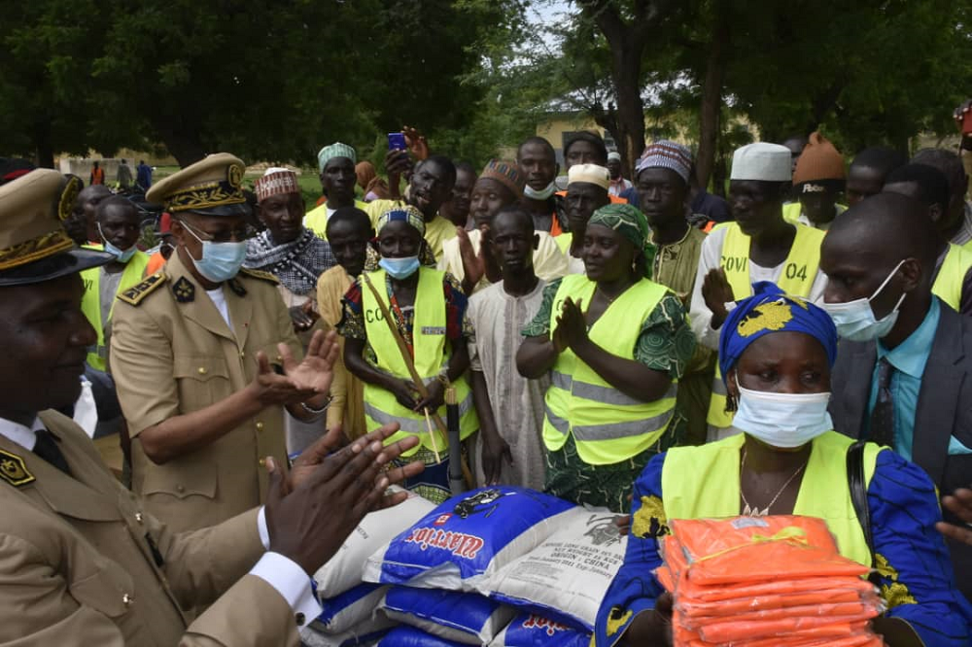

Slide 24
LES COVI ET DEFIS DANS LE PROCESSUS DE STABILISATION
- Processus enclenchée avec l’accalmie observée depuis 2018= Elaboration de la stratégie de Stabilisation du Bassin du Lac Tchad avec neuf (09) piliers;
DÉFI DE FORMATION EN MATIÈRE DE SÉCURITÉ ET DROITS DE L’HOMME : « Les groupes d’autodéfense déployés dans le bassin du lac Tchad ont comblé une lacune importante en matière de sécurité communautaire et continuent de coopérer avec les autorités militaires et locales Ceux d’entre eux qui continueront à fournir des services de sécurité à leurs communautés auront besoin d’une formation plus formelle notamment en ce qui concerne les processus d’obligation redditionnelle afin d’éviter les violations des droits de l’homme Les autres membres dont les services ne sont plus nécessaires doivent recevoir un soutien pour s’intégrer aux structures de sécurité officielles ou pour réintégrer la vie civile au sein de leur communauté et créer de nouveaux modes de subsistance »
Objectif stratégique 6 : Renforcement de la sécurité communautaire et rétablissement de l’état de droit : « Renforcer les capacités communautaires en matière de sécurité et de sûreté par une application plus vigoureuse de la loi, qui étend et garantit le respect de l’état de droit dans toutes les régions, à mesure que les forces militaires libèrent les territoires tombés sous le contrôle de Boko Haram. »
Objectif stratégique 7 : Gestion des groupes d’autodéfense : « Le désarmement et la démobilisation des groupes d’autodéfense sont pris en charge par le biais d’initiatives nationales appropriées de manière à assurer la réorientation et la réintégration pacifiques de leurs membres. »

Slide 25
LES COVI ET DEFIS DANS LE PROCESSUS DE STABILISATION
DÉFI DE DEMOBILISATION ET DE REINSERTION DANS LE CADRE DU DDR
- Objectif stratégique 12 : Réinsertion et réintégration :
« Veiller à ce que les personnes associées à Boko Haram, les membres des groupes d’autodéfense, les rapatriés (y compris les anciens prisonniers), les jeunes à risque et les victimes de Boko Haram bénéficient d’un soutien en vue de faciliter leur réintégration dans leur communauté d’origine, selon une approche régionale harmonisée. »; Envisager des mécanismes de démobilisation et de réinsertion à travers des formations en matière d’activités génératrices des revenus; des appuis en terme de fonds de démarrage et de réinsertion; Reconversion dans d’autres secteurs d’activité d’intérêt communautaire; notamment la police municipale et les dispositifs d’Alerte Précoce (SAP):
Autant de pistes qui n’ont véritablement pas encore été explorées : le décret instituant le DDR ne fait pas allusion aux COVI qui en font partie comme le relève les Stratégie du BLT; pas d’attention particulière jusque-là à part les appuis du Chef de l’Etat; découragement et relâchement observé avec les nouvelles incursions de Boko Haram. ISS parle des COVi entre le marteau et l’enclume dans son rapport de 2019.

Slide 26
MERCI A TOUS POUR VOTRE AIMABLE ATTENTION!

